Slide 1
مهارة الطبطبة بتغير الاتجاه

Slide 2
الطبطبة :
هي أحدى المهارات الأساسية الهجومية المهمة في كرة السلة إذ تعد ثاني طرائق التحرك بالكرة في أثناء اللعب بعد مهارة المناولة وتليها في الافضلية .
والطبطبة جزء مكمل وأساس في هجوم كرة السلة إلى جانب المناولة والتهديف .
ويذكر ( رعد جابر ) " أنها وسيلة هجومية اساسية بجانب المناولة التي يمكن من خلالها التقدم بالكرة من منطقة إلى منطقة اخرى من أجل إيجاد أو تحقيق فرصة جيدة تخلق استراتيجية للهجوم او التهديف للفريق المهاجم .

Slide 3
وتعتمد الطبطبة على الانثناء والمد الحاصل في المرفق ورسغ اليد و في لحظة الطبطبة تكون اصابع اليد مفتوحة بإذ تعطي أمكانية السيطرة على الكرة ودفعها بالإتجاه المطلوب وبواسطة حركة الطبطبة تعطي إمكانية أنتقال اللاعب داخل الملعب من منطقة إلى أخرى وتستعمل هذه في الهجوم الناجح إذ تعطي إمكانية سرعة انتقال اللاعب إلى حالة الهجوم .

Slide 4
الطبطبة بتغير الإتجاه:
الطبطبة هي أحدى الأنواع التي تستخدم في اللعب ، ومبدؤها العام هو ًالتخلص من مراقبة الخصم في أثناء قيام اللاعب بالطبطبة وانها تهيئة افضل الظروف للتصويب وتساعد على تغلب الظروف الصعبة ، كما أنها تساعد على ربح الوقت ً .

Slide 5
وإن الطبطبة بتغيير الاتجاه مهمة إذ يمكن اللاعب المهاجم أن يتخطى خصمه بتغيير اليد التي يطبطب بها بحيث تكون اليد بعيدة عن اللاعب الخصم الذي يريد اجتيازه ، ويكون الجسم بين الكرة واللاعب الخصم مما يساعد على حماية الكرة منه .
وتستخدم الطبطبة لخداع اللاعب المدافع أو للحصول على وضع أفضل بعيد عنه، وهي من المناورات الممتازة للاختراق عند استخدام الحجز او عند اختراق السلة في مكان جيد

Slide 6
حيث تم استخدام الوسيلتين مساعدتين في تعليم مهاره الطبطبة بتغير الاتجاه وتطبيق أدائها بصوره صحيحة

Slide 7
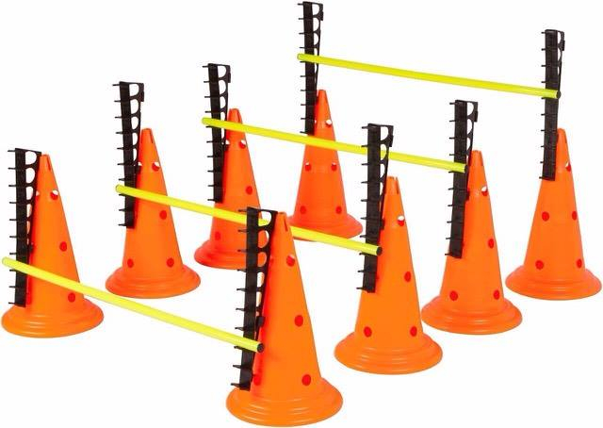
الشواخص متغيرة الارتفاعات :
وهي موانع تشبه في شكلها الشاخص الأعتيادي لكنها ترتبط بأشكال مزدوجة بواسطة عارضة افقية ويمكن تغيير أرتفاعها بحسب نوع الطبطبة وتستخدم في ( تعليم تكنيك الطبطبة وبارتفاعات مختلفة ) .

Slide 8
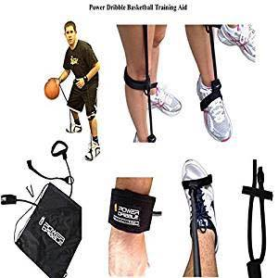
الحبال المطاطية :
وهي عبارة عن حبال مطاطية مرتبطة بمعاضد ترتبط بالركبة والقدم والذراع وتستخدم لتنمية ( مهارة الطبطبة ، تعليم السيطرة على الكرة ، تقوية العضلات المشتركة في الاداء).

Slide 9
حيث ساعدت الوسيلتين المساعدتين في :
فاعليه في تركيز المتعلم على الأداء بالشكل الصحيح .
ساعدت على الطبطبة الكره بالمستوى المعين والمطلوب .
ساعدت المتعلم على الطبطبة بالمختلف الارتفاعات من حيث الشواخص المختلفة الارتفاع.
ساعدت الحبال المطاطية في تحديد المسار الحركي الصحيح للمهارة من حيث ارتفاع الطبطبة.
تعليم التكنيك الصحيح للمهارة من حيث حركه مد الرسغ والقدم وانثناء في الركبتين والحفاظ على الكره التي تكون بين القدمين ، وذلك من خلال الحبال المطاطية .
كان لها دور فعال حيث استخدمت الشواخص بتدرج واشكال ومسافات مختلفة متغيرة الاتجاه .
ساعدت الوسيلتين على التعليم والتكنيك المسار الحركي الصحيح للمهارة .
ساهمت في اقتصاد الوقت والجهد وتسهيل عملية التعلم وزيادة دافعيتهم نحو الأفضل .

Slide 10
شكــــــــــــرا لكـــــــــــــــــــم

